Slide 1
Diamant

Slide 2
Vznik Diamantu
Podle tradiční teorie vznikají diamanty ve svrchním zemském plášti za vysokých teplot (900–1300 °C) a tlaků (4,5–6 GPa) v ultrabazických vyvřelinách – kimberlitech, lamproitech a komatiitech.

Slide 3
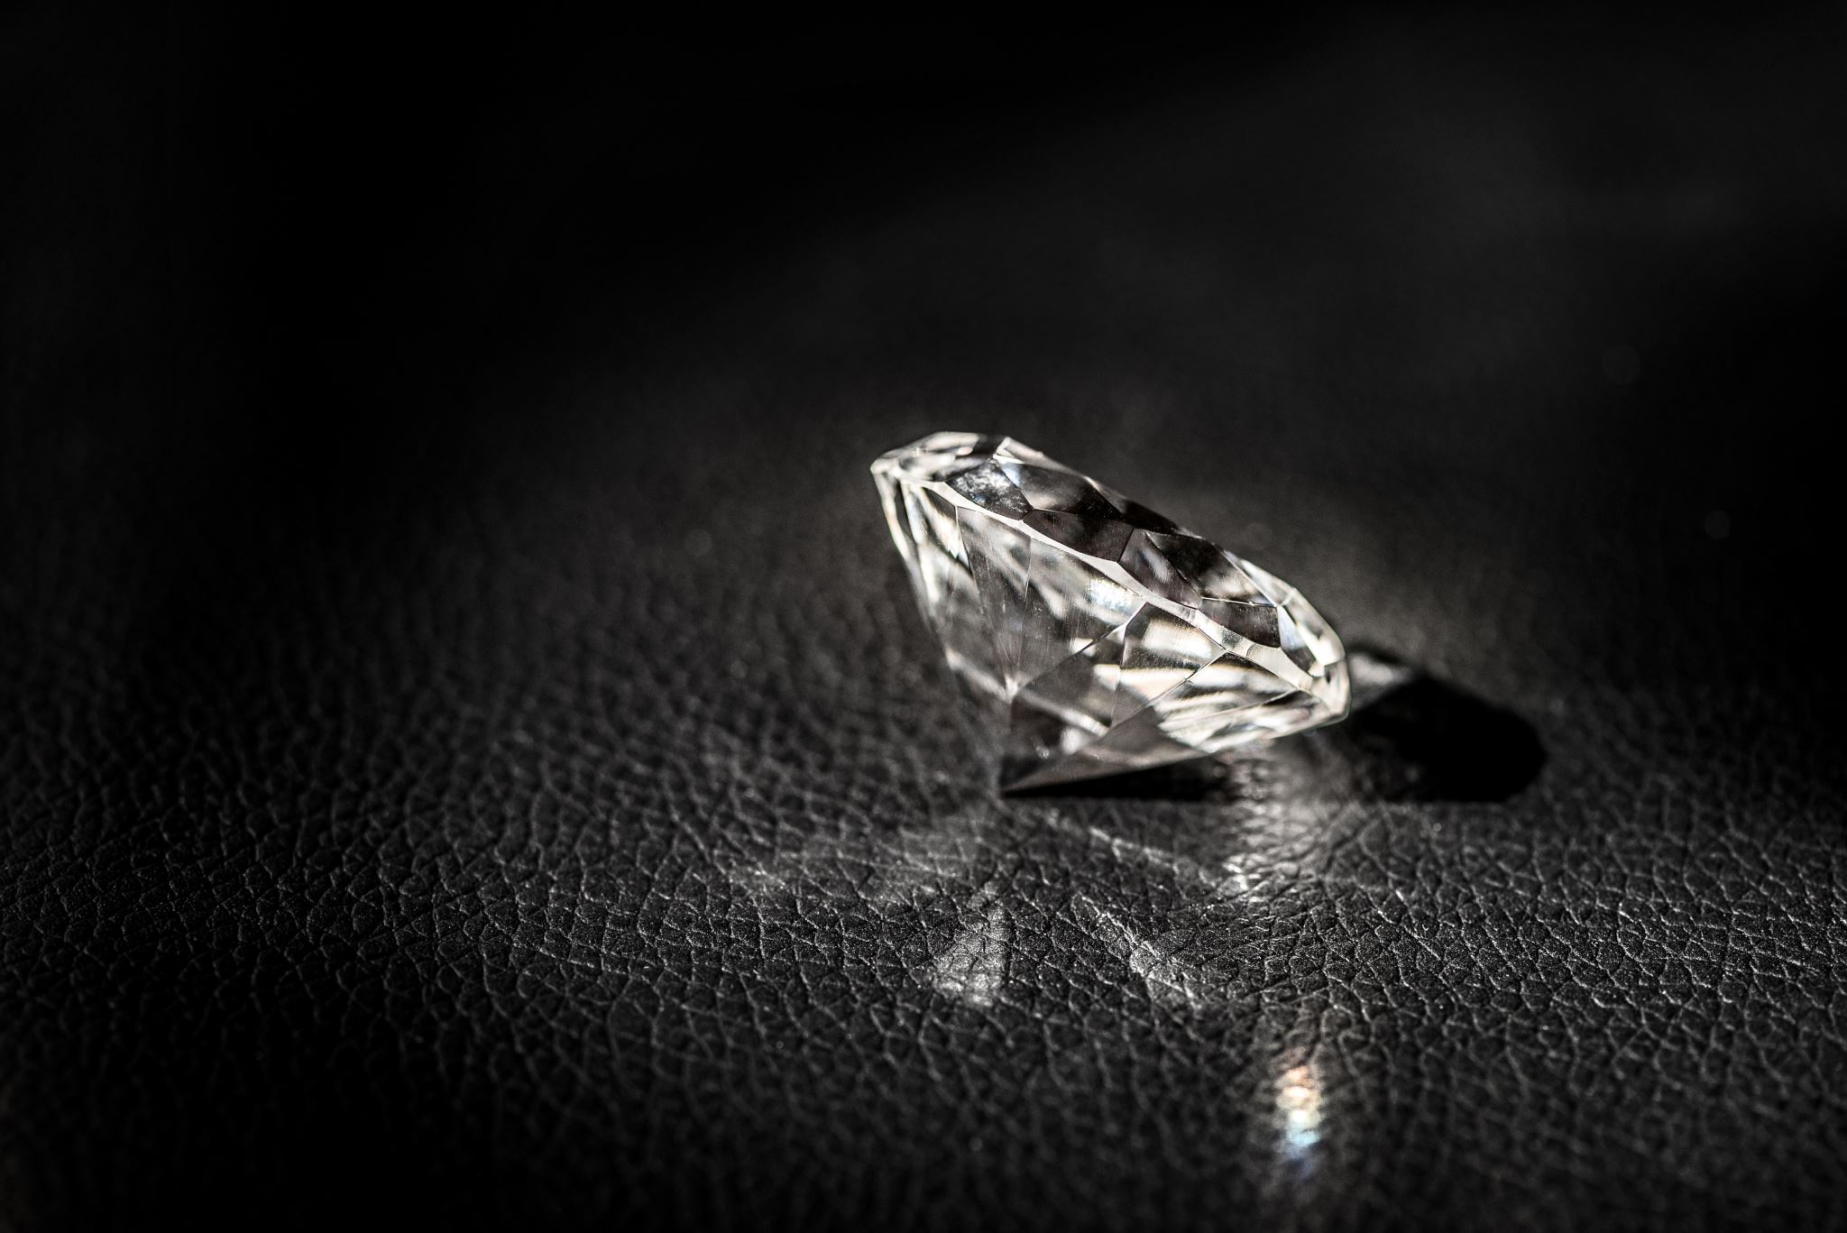
Diamat Tvrdost
Diamant je téměř nejtvrdší známý přírodní minerál a jedna z nejtvrdších látek vůbec.
Je první v tabulce minerálů tvrdosti.

Slide 4
Hmotnost Diamantu
Hmotnost diamantů se udává v karátech.
Diamant o hmotnosti 1 g má tedy 5 karátů.
Diamanty v běžně prodávaných špercích mají obvykle hmotnost v setinách, desetinách až jednotkách karátů.

Slide 5
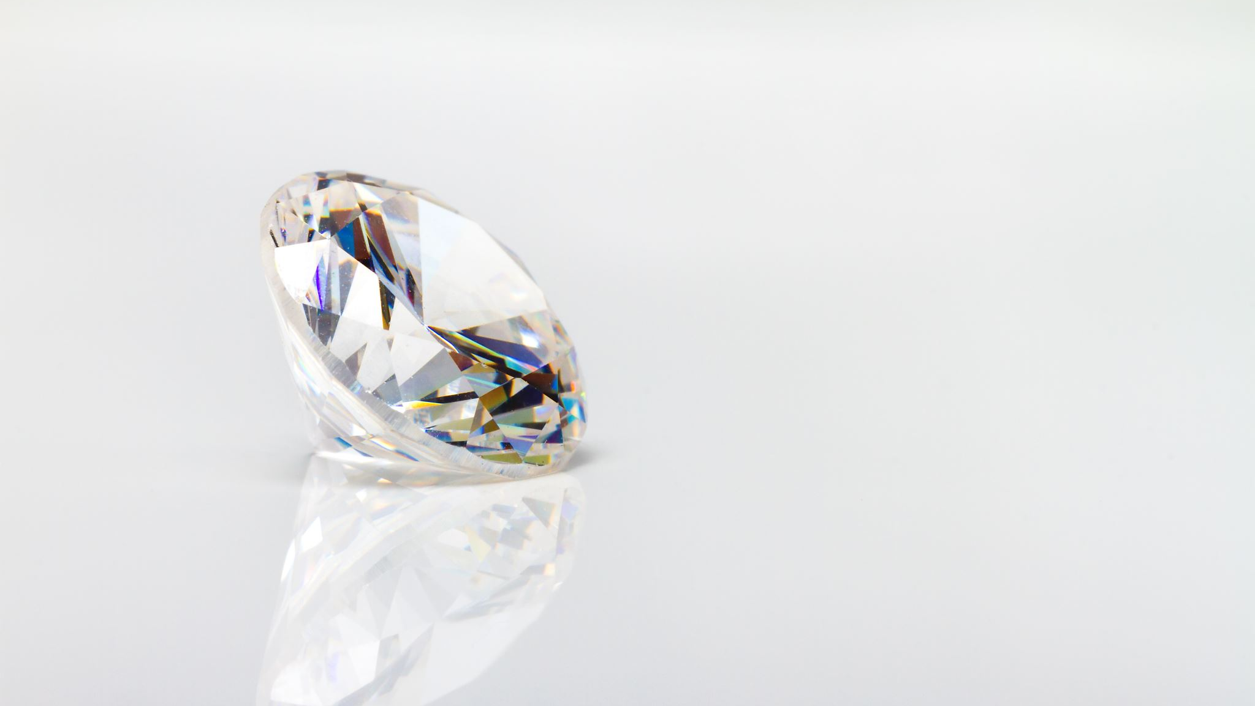
Barva Diamantu
Chemicky čistý a strukturálně perfektní diamant je dokonale čirý bez odstínů nebo zabarvení.
Barva diamantu. může být způsobena chemickou nečistotou nebo strukturálními kazy v krystalové mřížce.
Sytost a barva odstínu může zvýšit i snížit cenu diamantu.
Například čiré diamanty s odstínem žluté nebo hnědé jsou většinou levnější, zatímco růžové, červené, sytě žluté nebo modré diamanty jsou velmi ceněny.

